Slide 1
重力波分野の紹介
重力波観測分野の
現状と20年後の見通しの紹介
重力波観測の目標
現状
将来計画, 見通し
参考資料
・国際会議: Amaldi会議, Fujihara Seminar
・GWIC ロードマップ
・日本学術会議 天文学宇宙物理学分科会
「天文学・宇宙物理学の展望と長期計画」

Slide 2
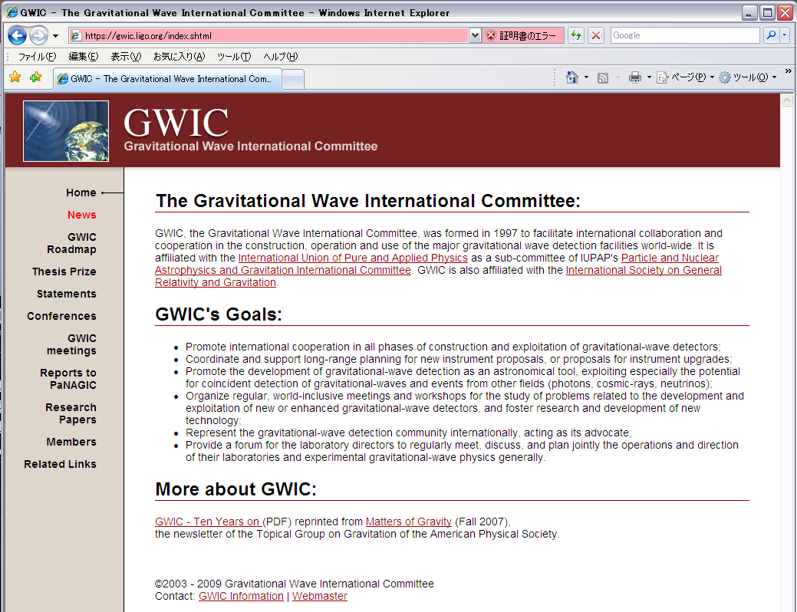
GWIC
GWIC (Gravitational Wave International Committee)
世界の重力波観測グループを代表する運営組織
重力波観測を目指す主な機関が参加
干渉計型検出器, 共振型検出器, パルサータイミング
地上/宇宙, データ解析, 数値計算, 理論解析
今後30年を見通した Roadmap を製作中
GWIC Web page:
http://gwic.ligo.org

Slide 3
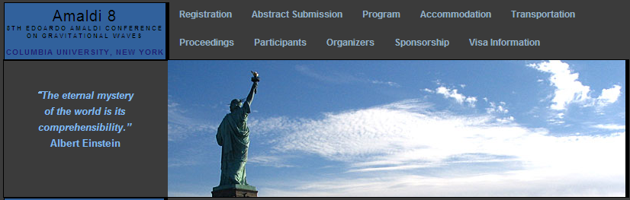
Amaldi-8
8th Edoardo Amaldi Conference on Gravitational Waves
2年に1回開催される重力波分野で最も大きな会議
2009 6/21-26 New York で開催された
重力波分野の最新の現状が網羅されている
GWIC Web page: http://www.amaldi8.org/

Slide 4
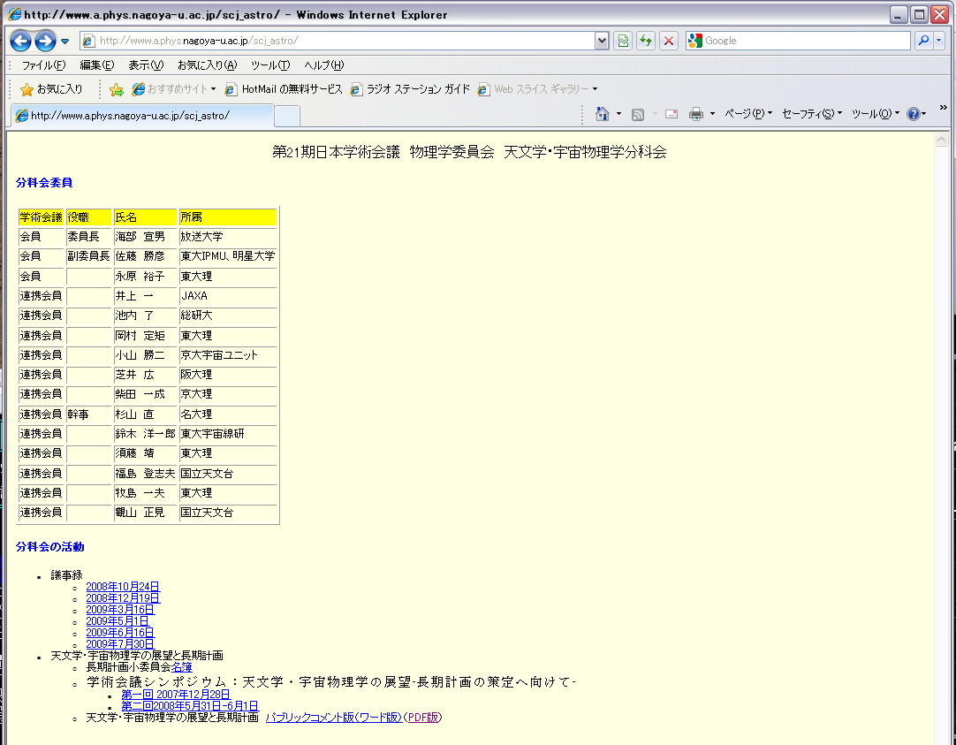
日本学術会議
日本学術会議
物理学委員会 天文学・宇宙物理学分科会
今後10-20年を見通した Roadmap を製作中
「天文学・宇宙物理学の展望と長期計画」
Web page:
http://www.a.phys.nagoya-u.ac.jp/scj_astro/
国家レベルで推進すべき
主要観測計画
重力波観測装置 (LCGT)
次世代超大型望遠鏡 (TMT)
次世代赤外線天文衛星 (SPICA)

Slide 5
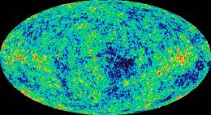
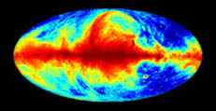
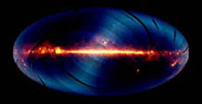
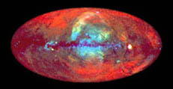
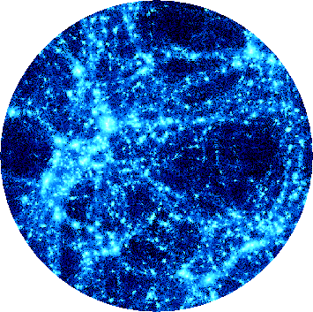
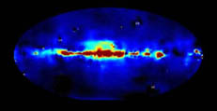
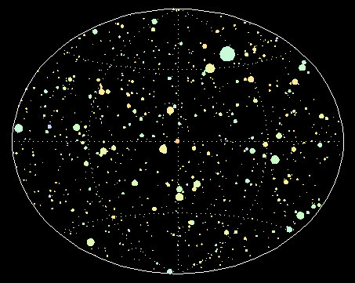
重力波による天文学
重力波の特徴
宇宙を観測する新しい手段
質量の加速度運動により生成
物質に対して 強い透過力
波源のスケール < 波長 → バルクな情報
電磁波と相補的・独立な観測
他では見ることの出来ない現象
‘晴れ上がり’前の初期宇宙
激しい天体現象の内部
CMB
Radio
+
IR
x-ray
GW ?
γ-ray
GRBs

Slide 6
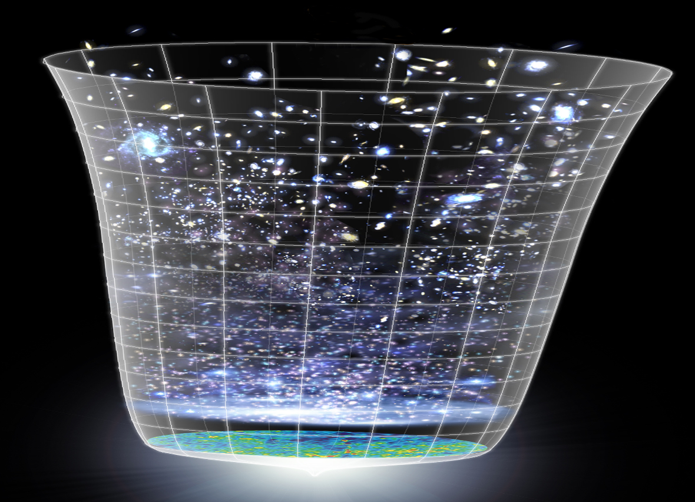
重力波による観測
一般相対性理論
宇宙線による
観測
強い重力場における
相対性理論
原子核理論
高密度物体の物理
ニュートリノ
高エネルギー
宇宙線
重力波による
観測
天文学
星形成
恒星進化
銀河
ガンマ線バースト
超新星爆発
高周波数
重力波
電磁波による
観測
さまざまな
天体現象
ブラックホール
巨大ブラックホール
連星合体現象
惑星
超新星爆発
低周波数
重力波
パルサー
ガンマ線
X線
可視光
赤外線
電波
宇宙背景
放射
宇宙論
バックグラウンド
重力波
インフレーション
ダークマター
ダークエネルギー
背景画: NASA/WMAP Science Team

Slide 7
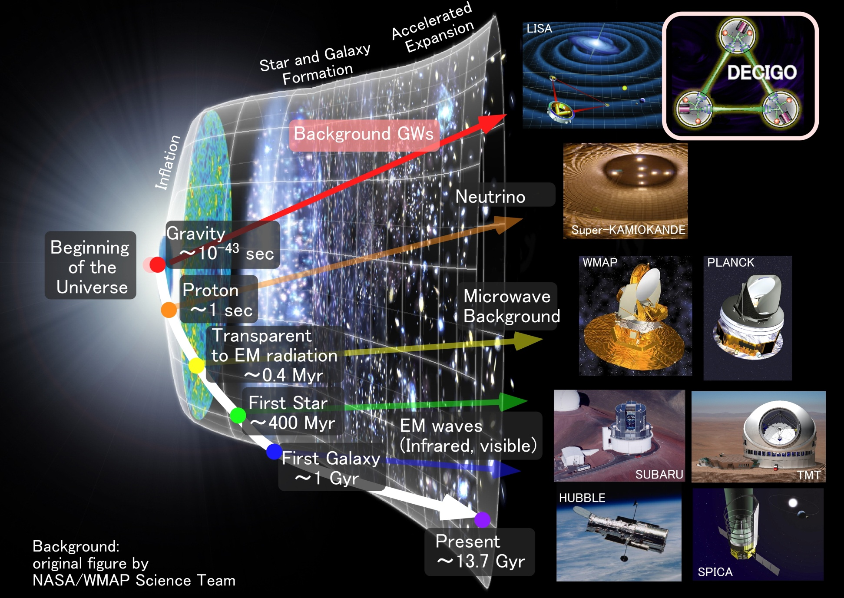
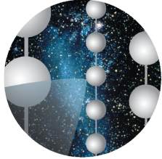
Stochastic Background GWs
Stochastic
Background GWs

Slide 8
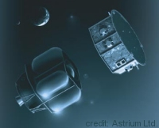
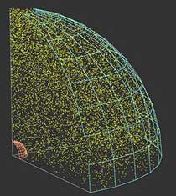
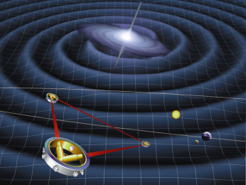
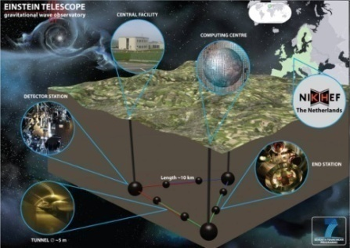
将来計画
地上検出器
より遠くを観測 (10-1kHz)
宇宙検出器
長基線長がとれる
低周波数帯の重力波を観測
LIGO
TAMA
CLIO
Virgo
Enhanced
LIGO
DECIGO
2010
LPF
DPF
LCGT
Advanced
Virgo
LPF
Advanced
LIGO
2015
ＬＣＧＴ
LISA
Pre-DECIGO
Ａｄ. ＬＩＧＯ
ET
LISA
2020
0.1mHz-10mHz
確実な重力波源
DECIGO
~10 event/yr
のイベントレート
BBO
2025
0.1Hz帯
宇宙論的な重力波

Slide 9
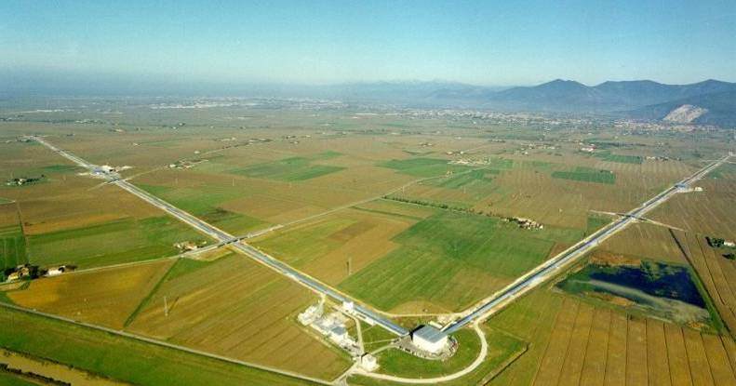
世界の重力波検出器
稼働中の レーザー干渉計型検出器 : 6台 (4プロジェクト)
LIGO (USA)
4km x 2. 2002-
GEO (GER-UK)
600m. 2002-
TAMA (JPN)
300m. 1999-
VIRGO (ITA-FRA)
3km. 2004-

Slide 10
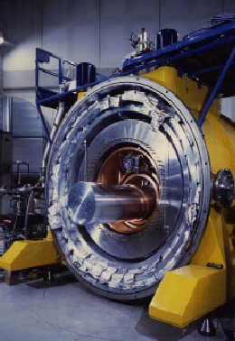
地上重力波検出器の現状
検出の試み : 1960年代より行われる
現在, 大型検出器が稼働中
レーザー干渉計型 : 5台, 共振型検出器 : 3台
TAMA
Auriga
LIGO Hanford
LIGO Livingstone
国際的観測ネットワーク
→ 検出の信頼度向上, 波源の方向特定, 重力波偏波の分離
1年を超える観測データが取得されている
連星中性子星合体イベント : 50kpc~14Mpcの観測レンジ
→ 我々の銀河, 近傍銀河でイベントがあれば検出可能
科学的成果が得られつつある + ネットワーク, 多チャンネル

Slide 11
現状
LIGO
当初の目標感度を達成, 3台で1年分の観測データ取得
感度を2倍に向上中 (Enhanced LIGO) 今月から観測運転
2014年からAdvanced LIGO観測 → 確実に重力波は検出される
VIRGO
当初の目標感度をほぼ達成, LIGOと共同観測
感度向上計画 (VIRGO+) 進行中, LIGO観測にJoin
GEO
アップグレード計画 (GEO-HF)
LIGO/VIRGOと共同観測
TAMA
防振装置の改良, 干渉計方式の改良進行中

Slide 12
今後の見通し
LIGO
Enhanced LIGO後 2014年からAdvanced LIGO観測
→ 確実に重力波は検出される
VIRGO
Advanced VIRGO計画 → Ad. LIGOと同等の感度
LIGO観測にJoin
LCGT
日本の計画 2015年頃観測を目指す

Slide 13
将来計画
地上検出器
より遠くを観測 (10-1kHz)
宇宙検出器
長基線長がとれる
低周波数帯の重力波を観測
LIGO
TAMA
CLIO
Virgo
Enhanced
LIGO
DECIGO
2010
LPF
DPF
LCGT
Advanced
Virgo
LPF
Advanced
LIGO
2015
ＬＣＧＴ
LISA
Pre-DECIGO
Ａｄ. ＬＩＧＯ
ET
LISA
2020
0.1mHz-10mHz
確実な重力波源
DECIGO
~10 event/yr
のイベントレート
BBO
2025
0.1Hz帯
宇宙論的な重力波

Slide 14
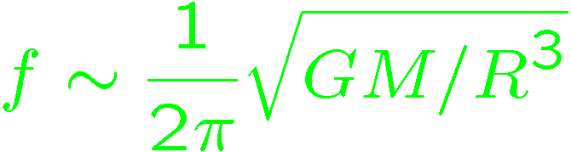
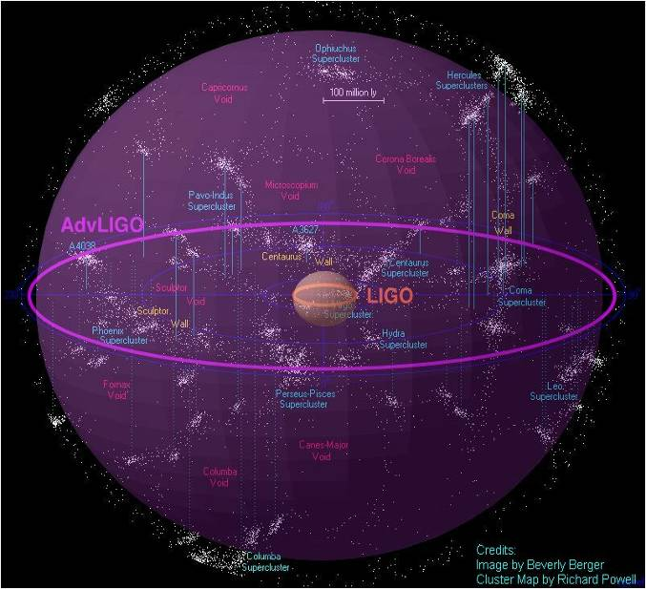
重力波による本格的な天文学
稼働中の重力波検出器: 近傍銀河でイベントがあれば検出可能
ただ… そのようなイベントは極めて稀 (10⁻⁵ event/yr/gal)
本格的な天文学への2つの方向
高感度化
より多くの銀河をカバーする
広い周波数帯での観測
さまざまな対象を観測
Massive BH
inspirals
DPF limit
LISA
Galaxy
binaries
NS binary
inspiral
Core-collapse
Supernovae
Foreground GWs
Pulsar
(1yr)
DECIGO
ScoX-1
(1yr)
Background GWs
from early universe
(W_{gw}=10⁻¹⁴)
LCGT
Gravity-gradient noise
(Terrestrial detectors)

Slide 15
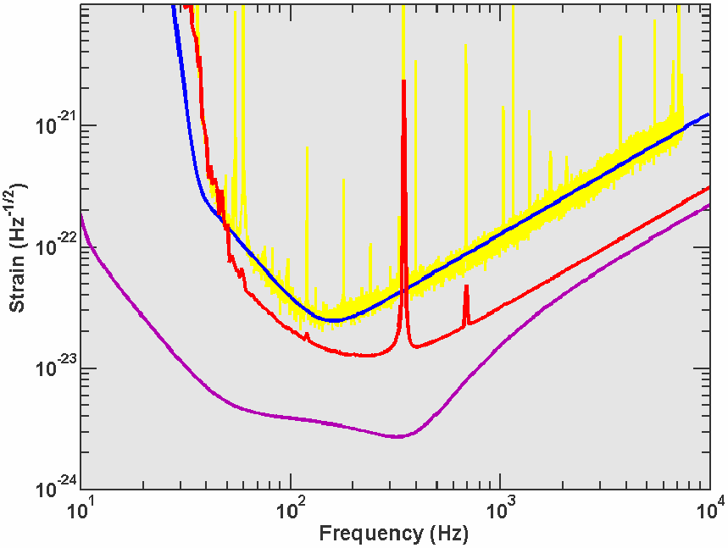
LIGOの高感度化
Enhanced LIGO
LIGOのアップデート
2007年12月開始
感度を2倍に
観測可能距離: 30Mpc
Advanced LIGO技術の先行導入
LIGO
Enhanced
LIGO
2009年7月 観測開始 (S6)
歪み感度
Advanced LIGO
Advanced
LIGO
現在のLIGOの10倍の感度
低周波数感度の向上
観測可能距離: 350Mpc
10
10²
10³
10⁴
周波数
20012年 プロジェクト開始
~2016年 観測開始

Slide 16
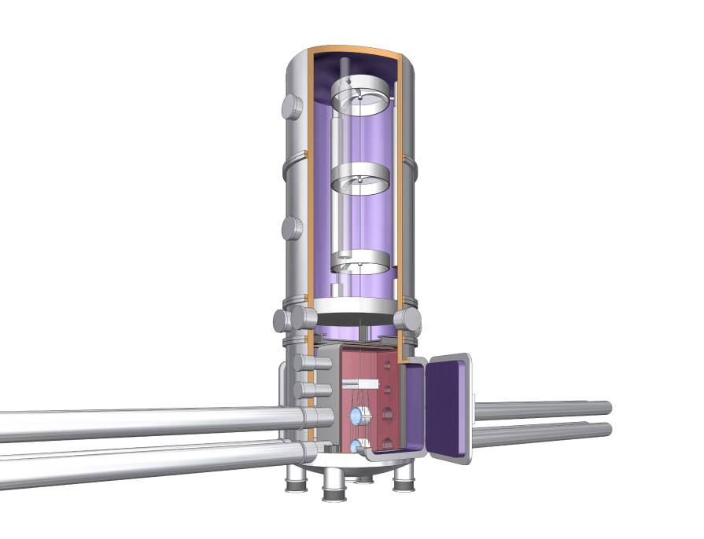
LCGT
LCGT
(Large-scale cryogenic Gravitational-wave Telescope)
Advanced LIGOと同等の感度 (検出可能距離 ~200Mpc)
低温干渉計 鏡の温度: 20K → 熱雑音の低減
地下に設置 神岡鉱山 (地下 1000m) → 地面振動の低減, 安定な連続動作
大型干渉計 基線長 3km , 高出力レーザー
2018年頃 観測開始を目指す
Suspension system
Vacuum is common
SAS:
three stages with
inverted pendulum
Outer shield of cryostat
SPI sub-mirror
Heat links extend
to the inner shield
heat anchor.
Sapphire fiber
suspending mirror
Main mirror

Slide 17
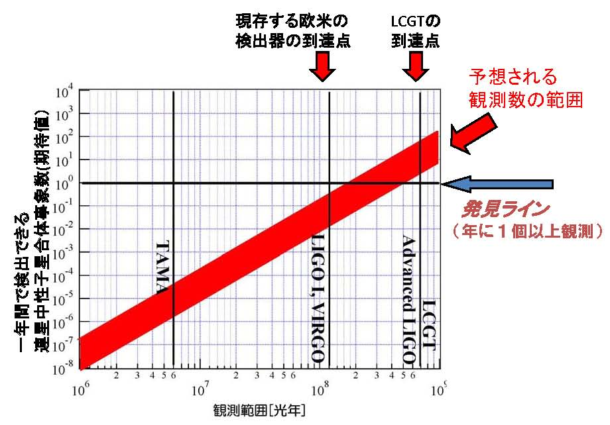
高感度化の価値
K.Kuroda

Slide 18
LCGTとAd. LIGO
LCGT (JPN)
Advanced LIGO (USA)
1 detector (3km)
Long baseline
Better seismic
attenuation system
Underground site
Low-mechanical-loss
mirrors and suspensions
Cryogenic (20k)
High-power laser source
Low-loss optics
Broad-band RSE config.
3 detectors (4km)
(2 close, 1 separated)
Long baseline
Better seismic
attenuation system
Suburban site
Low-mechanical-loss
mirrors and suspensions
Flat-top beam
High-power laser source
Low-loss optics
Detuned RSE config.
Scale
Seismic noise
reduction
Thermal noise
reduction
Quantum noise
reduction

Slide 19

ET
ET
(Einstein Gravitational-Wave Telescope)
ヨーロッパの計画
基線長10-30kmの低温・地下干渉計
Advanced LIGO/ LCGT の10倍の感度を目指す
2021年 観測開始?
Initial LIGO / Virgo
AdvLIGO / AdVirgo / LCGT / AIGO
Einstein Telescope
Image: J. van den Brand / K. Huyser / NIKHEF
M. Punturo, GW Advanced
Detector Worksohp, May 2008

Slide 20
Detector sensitivity
Massive BH
inspirals
DPF limit
LISA
Galaxy
binaries
NS binary
inspiral
Core-collapse
Supernovae
Foreground GWs
Pulsar
(1yr)
ScoX-1
(1yr)
DECIGO
Background GWs
from early universe
(Ω_{gw}=10⁻¹⁴)
LCGT
Gravity-gradient noise
(Terrestrial detectors)

Slide 21
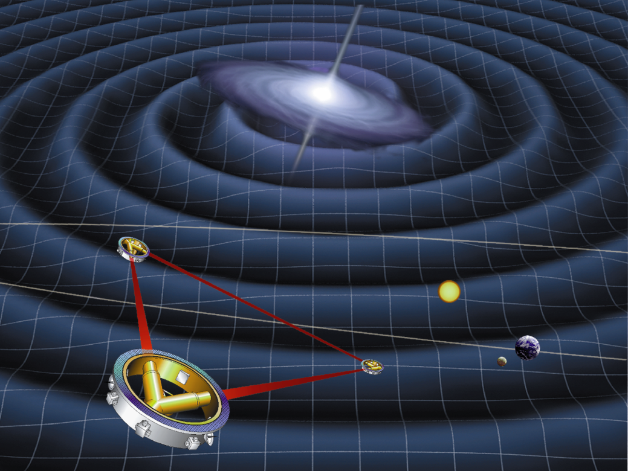
宇宙重力波望遠鏡
LISA
(Laser Interferometer Space Antenna)
3台のS/Cで基線長500万kmの干渉計を構成
ターゲット: 1mHz 前後の周波数帯
ESA/NASA共同プロジェクト
打ち上げ: 2018年目標
DECIGO
(Deci-hertz Interferometer
Gravitational Wave Observatory)
3台のS/Cで基線長1000kmの干渉計を構成
ターゲット: 0.1Hz 前後の周波数帯
打ち上げ: 2025年頃
Drag-free satellite
Arm cavity
PD
Laser
Arm cavity
PD
Drag-free satellite
Drag-free satellite

Slide 22
Pre-Conceptual Design
Interferometer Unit:
Differential FP interferometer
Arm length: 1000 km
Finesse: 10
Mirror diameter: 1 m
Mirror mass: 100 kg
Laser power: 10 W
Laser wavelength：532 nm
Arm cavity
Arm cavity
S/C: drag free
3 interferometers
Laser
Mirror
Photo-
detector
Drag-free S/C

Slide 23
Targets and Science
IMBH binary inspiral
NS binary inspiral
Stochastic background
Galaxy formation (Massive BH)
Cosmology
(Inflation, Dark energy)
10⁻¹⁶
10⁻¹⁸
IMBH inspiral (z~1)
10⁻²⁰
GW amplitude [Hz^{-1/2}]
Background GW
(Ωgw ~ 2 x 10⁻¹⁶)
Merger
DECIGO
(1 unit)
10⁻²²
3month
10⁻²⁴
Merger
DECIGO
(Correlation)
10⁻²⁶
NS inspiral (z~1)
10⁻⁴
10⁻²
10⁰
10²
10⁴
Frequency [Hz]

Slide 24
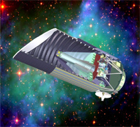
Standard Sources
Fig. from
SNAP
web page
Supernova (EM wave) Neutron-star binary (GW)
‘Standard Candle’ ‘Standard Siren’
Absolute power
or amplitude
Extrapolated from
nearby events
General Relativity
＜
Event rate
2000/yr （SNAP）
＜
10⁴⁻⁵/yr （DECIGO）
Error in distance
~10%
～
10% at z=1
～
Identification
of host galaxy
Require multiple detectors
or statistics
Easy?
＞
Others
Uncertainty by
dust absorption
Negligible interaction
with matters
＜
R.Takahashi (2006)

Slide 25

LCGT and DECIGO
LCGT (~2014)
Terrestrial Detector
→ High frequency events
DECIGO (~2024)
Space observatory
→ Low frequency sources
Target: GW detection
Target: GW astronomy

Slide 26
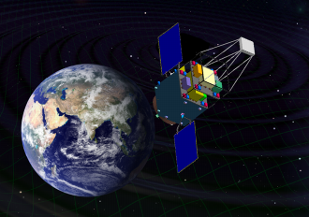
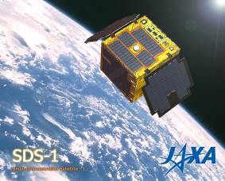
Roadmap
Figure: S.Kawamura
 | 2007 | 08 | 09 | 10 | 11 | 12 | 13 | 14 |  | 15 | 16 | 17 | 18 | 19 | 20 | 21 | 22 | 23 | 24 | 25 | 26
Mission
Objective | Space test of key tech. GW observation |  |  |  |  |  |  |  | Detect GW with min. spec FP between S/C |  |  |  |  |  |  | GW astronomy
Design | Single small satellite Short FP interferometer |  |  |  |  |  |  |  | 3 S/C 1 interferometer unit |  |  |  |  |  |  | 3 S/C x 3-4 units
R&D
Fabrication
R&D
Fabrication
R&D
Fabrication
DECIGO
Pathfinder
(DPF)
Pre-DECIGO
DECIGO
SDS-1/SWIM

Slide 27
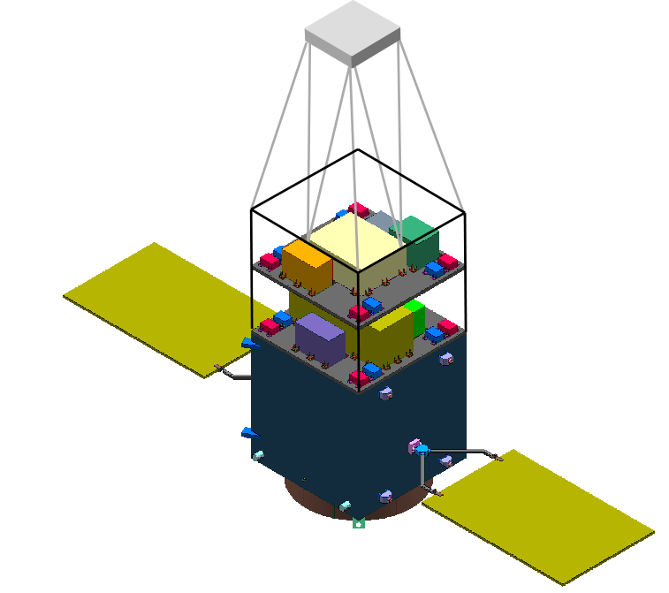
DPF satellite
Mast
structure
DPF Payload
Size : 950mm cube
Weight : 150kg
Power : 130W
Data Rate: 800kbps
Mission thruster x12
Mission
Thruster head
Stabilized.
Laser source
On-board
Computer
Power Supply
SpW Comm.
Satellite Bus
(‘Standard bus’ system)
Size :
950x950x1100mm
Weight : 200kg
SAP : 960W
Battery: 50AH
Downlink : 2Mpbs
DR: 1GByte
3N Thrusters x 4
Interferometer
module
Satellite
Bus system
Bus thruster
Solar Paddle

Slide 28
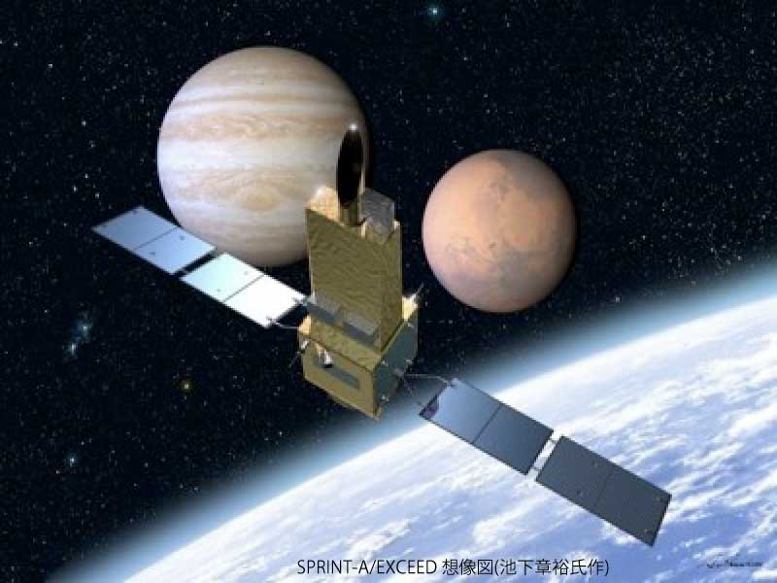

小型科学衛星シリーズ
JAXAの小型科学衛星シリーズの候補
標準衛星バス + 次期固体ロケットを利用して、
最低 3機の小型科学衛星 を打ち上げる計画
1号機 SPRINT-A/EXCEED (~2012年)
UV望遠鏡による惑星観測
2号機 SPRINT-B/ ERG (~2013年)
地球周辺の磁気圏観測
小型科学衛星1号機 SPRINT-A/EXCEED
2008年9月 ミッション提案書募集 → 決定せず
2009年3月 2号機ミッション再募集
候補: ERG, DPF, FFAST など 5ミッション
2009年5月 ヒアリング審査 (ERG, DPF)
2009年8月 2号機ミッション ERGに決定
2010年 3号機ミッション選定(予定)
Next-generation
Solid rocket booster (M-V FO)
Fig. by JAXA

Slide 29



DPF技術開発
信号処理・制御
SpaceWire/SpaceCube
SDS-1/SWIM
1/23打上げ → 宇宙実証試験
写真：JAXA
東京大学, 京都大学
宇宙航空研究開発機構 (JAXA)
SpaceCube2: Space-qualified Computer
SWIMμν : User Module
CPU: HR5000
(64bit, 33MHz)
System Memory:
2MB Flash Memory
4MB Burst SRAM
4MB Asynch. SRAM
Data Recorder:
1GB SDRAM
1GB Flash Memory
SpW: 3ch
Processor test board
GW+Acc. sensor
FPGA board
DAC 16bit x 8 ch
ADC 16bit x 4 ch
→ 32 ch by MPX
Torsion Antenna x2
~47g test mass
Data Rate : 380kbps
Size: 124 x 224 x 174
Weight: 3.5 kg
Power: ~7W
Size: 71 x 221 x 171
Weight: 1.9 kg
Power: 7W
Photo by JAXA
Photo by JAXA

Slide 30
衛星スケールの検討
中型衛星
小型科学衛星
技術実証衛星
大学衛星
(ASTRO-X)
(SPRINT-X)
(SDS-X)
(Cube sat.)
衛星 サイズ
[m]
1 – 10
1 – 3
0.5 – 1
0.1-0.5
衛星重量
[kg]
~ 2000
~ 400
~ 100
~ 10
開発期間
[年]
~ 10
~ 6
~ 4
~ 3
コスト
[億円]
~ 200
~ 70
~ 5
~ 0.1
(Pre-DECIGO)
重力波の検出
フォーメーション
フライト
(DPF)
重力波の観測
根幹技術の
総合試験
(SWIM)
根幹技術の
個別試験
(×Drag-free)
期待できる
成果
動作試験
原理実証

Slide 31
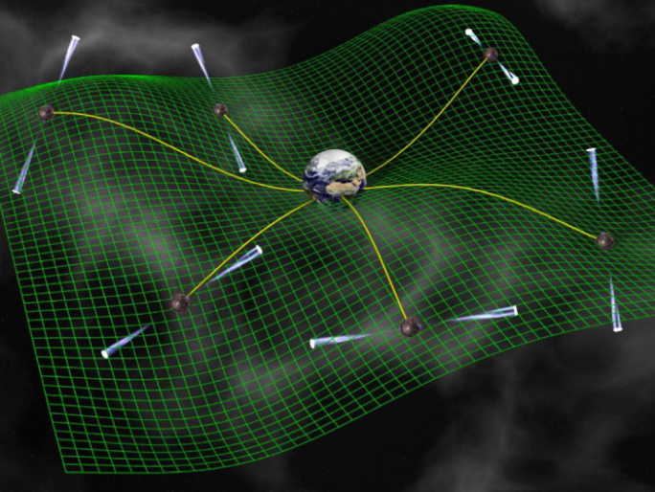
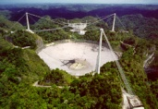
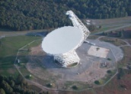
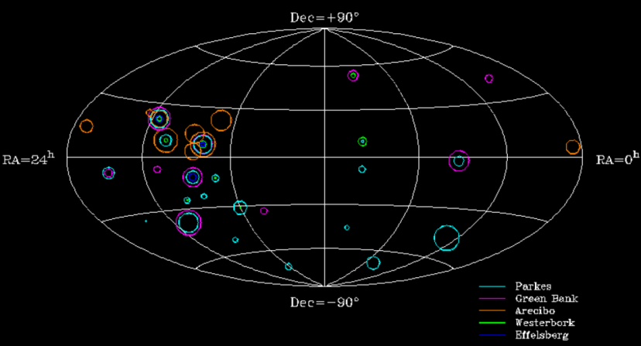
パルサータイミングアレー
複数のパルサー観測 → 相関解析
背景重力波,
超巨大BH合体からの重力波の検出を目指す
要求条件 20個の安定なミリ秒パルサー
100nsecの精度
5-10年 毎週の観測
European Pulsar Timing Array (EPTA)
電波望遠鏡 Westerbork, Effelsberg,
Nancay, JodrellBank, (Cagliari)
普段は個別に運用・高感度が必要な時に同時観測
9個の安定パルサー (rms Residual < 2.5 μs)
North American pulsar timing array (NANOGrav)
Arecibo and Green Bank のデータを使用
17個の安定パルサー
Parkes Pulsar Timing Array (PPTA)
Parkes 64m 電波望遠鏡 (Australia)
20個の安定パルサー
Manchester (2009)
• 30 MSPs being timed in PTA projects world-wide
• Circle size ~ (rms residual)-1
• 12 MSPs being timed at more than one observatory

Slide 32
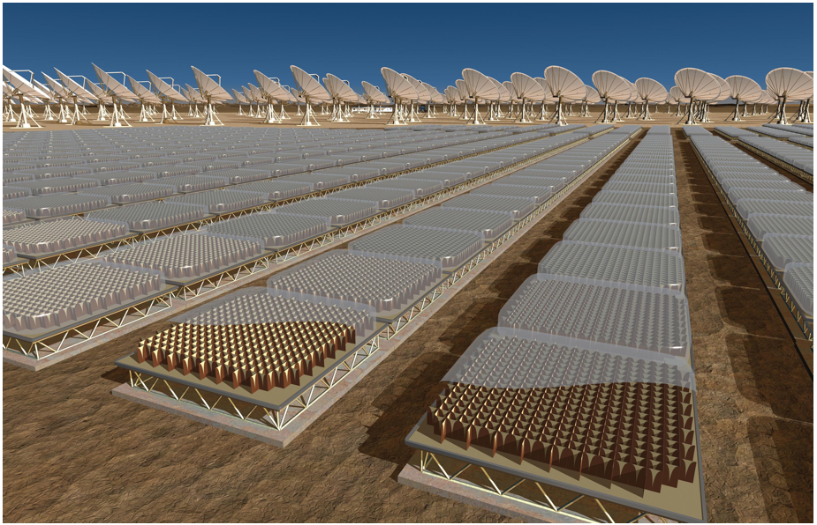
The Square Kilometre Array
Next Generation Radio Telescope
Built in South Africa or Western Australia in ~2020
50x sensitivity of current best interferometer
Key science project: “Strong field tests of gravity using pulsars and black holes” - will be used as a “gravitational wave” telescope
http://www.skatelescope.org/photo/material/S22-Abb1.jpg
George Hobbs
Australia Telescope National Facility
george.hobbs@csiro.au

Slide 33
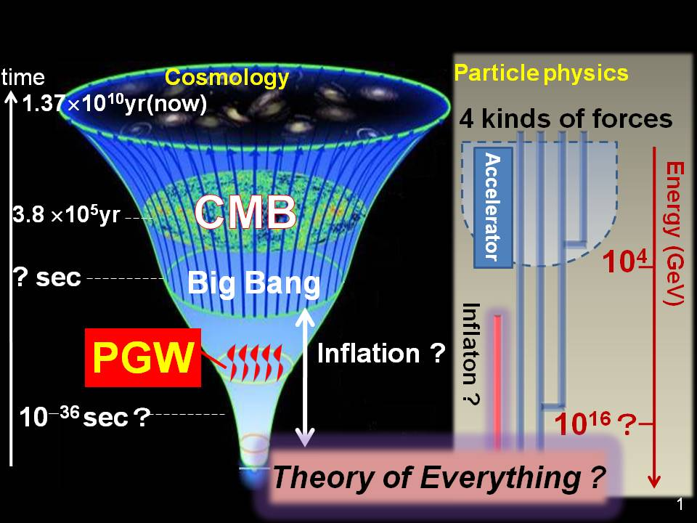
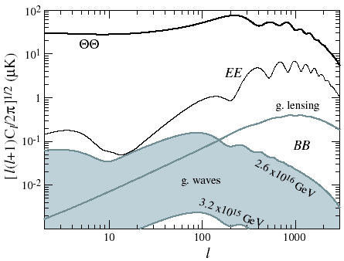
CMB B-mode 偏光
宇宙背景放射 (CMB, Cosmic Microwave Background)
B-mode偏光成分から重力波を観測
初期宇宙 (インフレーション期) からの重力波
Masashi Hazumi
Fujihara Seminar (2009)
~2deg
Temperature Anisotropy
B-mode
E-mode
W. Hu et al. astro-ph/0210096

Slide 34
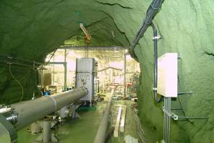


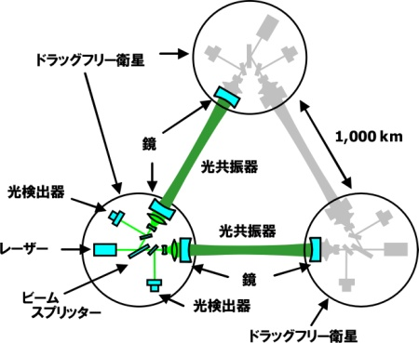
重力波観測の今後
ＣＬＩＯ
ＬＣＧＴ
Ａｄ. ＬＩＧＯ
ET
現在
2010
2015
2020
2025
地上検出器
10-1kHz
より遠くを見る
LIGO(米) Ad. LIGO
~10 event/yr
のイベントレート
TAMA (日) LCGT
LISA(NASA/ESA)
BBO
宇宙検出器
DECIGO
長基線長がとれる
地球重力場変動の影響がない
0.1mHz-10mHz
確実な重力波源
0.1Hz帯
宇宙論的な重力波
PTA
IPTA
電波観測
CMB
LPF
LISA
DECIGO

Slide 35
重力波天文学
重力波天文学の見通し
(個人的見解)
2016年前後 : 重力波の検出
(Advanced LIGO/LCGT/Advanced Virgo)
年間10回程度の 連星中性子星合体の検出
→ 相対論の検証
中性子星の状態方程式, ガンマ線バーストの起源?
重力崩壊星からの重力波 → 超新星爆発のメカニズム
2020年前後 : 重力波による天体観測
(LISA, 地上からの観測)
巨大ブラックホール連星合体 → 銀河形成への知見
星の巨大ブラックホールへの落下 → ブラックホール時空への知見
銀河系内連星観測 → 白色矮星などへの知見
パルサーの観測
2025年前後 : 重力波による宇宙論
(DECIGO, LISA, ETなど地上からの観測, PTA観測, CMB観測)
遠方の連星の観測 → インフレーション, ダークエネルギーへの知見
中間質量ブラックホール連星合体 → 銀河形成への知見
全く新しい重力波の発見

